Slide 1
КОНСОЛИДИРОВАННЫЕ ФИНАНСОВЫЕ РЕЗУЛЬТАТЫ ПО МСФО ГРУППЫ КОМПАНИЙ ПАО «РОССЕТИ СЕВЕРО-ЗАПАД»
ЗА 2024 ГОД
Май 2025
САНКТ-ПЕТЕРБУРГ

Slide 2
ЗАЯВЛЕНИЕ ОБ ОГРАНИЧЕНИИ ОТВЕТСТВЕННОСТИ
Некоторые заявления в данной презентации могут содержать предположения или прогнозы в отношении предстоящих событий ПАО «Россети Северо-Запад». Мы бы хотели предупредить Вас, что эти заявления являются только предположениями, и реальный ход событий или результаты могут существенно отличаться от заявленного.
Мы не намерены пересматривать эти заявления с целью соотнесения их с реальными событиями и обстоятельствами, которые могут возникнуть после вышеуказанной даты, а также отражать события, появление которых в настоящий момент не ожидается.
Из-за ряда факторов действительные результаты ПАО «Россети Северо-Запад» могут существенно отличаться от заявленных в наших предположениях и прогнозах; в числе таких факторов могут быть общие экономические условия и многие другие риски, непосредственно связанные с деятельностью ПАО «Россети Северо-Запад».

Slide 3
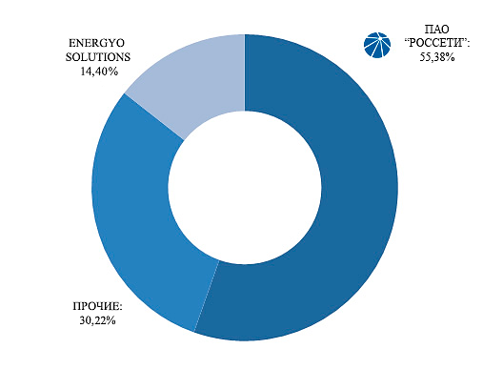
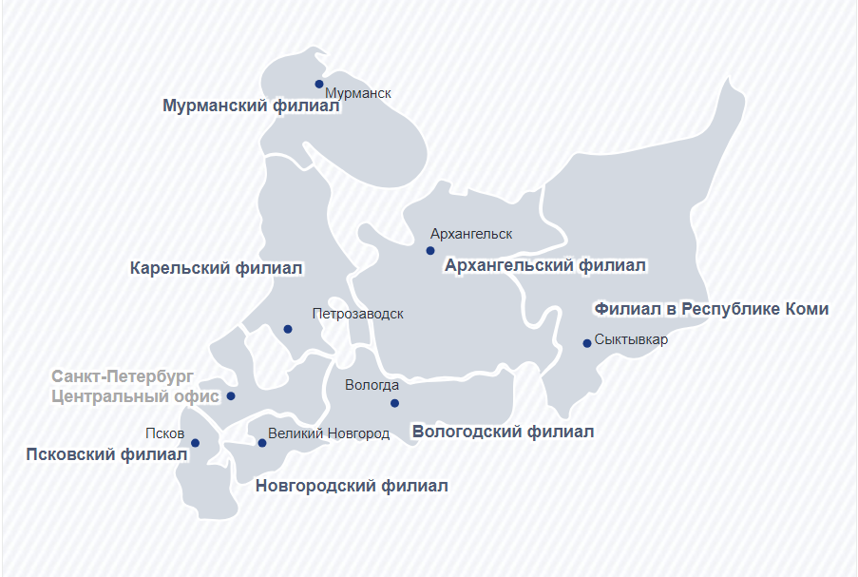



О КОМПАНИИ
НАДЕЖНЫЙ ПОСТАВЩИК ЭЛЕКТРОЭНЕРГИИ
9 579
Размер уставного капитала
Россети Северо-Запад – ведущая электросетевая компания Северо-Западного федерального округа России. Основные виды деятельности – оказание услуг по передаче электроэнергии и технологическому присоединению к электрическим сетям. Компания является естественной монополией, в отношении которой осуществляются государственное регулирование и контроль.
млн рублей
30,22%
Free-float
Дата подтверждения | Вид рейтинга | Значение присвоенного рейтинга | Рейтинговое агентство
29.07.2024 | Кредитный рейтинг по национальной шкале | «AA+(RU)», прогноз «Стабильный» | АКРА
03.07.2024 | Рейтинг отчетности ESG | Высший (Resg1) 92,2 балла
17.10.2024 | Рейтинг ответственности перед обществом | 1 место
29.11.2024 | Кредитный рейтинг по национальной шкале | ruAA прогноз «Стабильный»
20.03.2025 | Рейтинг качества управления | А++.gq

Slide 4


ОСНОВНЫЕ СОБЫТИЯ ЗА 2024 ГОД
Рост среднего тарифа в на передачу электрической энергии в 2024 году составил 7,9%.
Выручка за 2024 год составила 62 720 млн руб., что выше факта аналогичного периода прошлого года на 9 010 млн руб.
Чистая прибыль составила 1 787 млн руб., при убытке за 2023 г. в размере 551 млн руб.
5,78% – уровень потерь электроэнергии к отпуску электроэнергии в сеть – один из самых низких в отрасли.
10,00% – уровень потерь в распределительной сети 0,4-20 кВ – один из самых низких в отрасли.
ОСНОВНЫЕ РЕЗУЛЬТАТЫ ДЕЯТЕЛЬНОСТИ
Во исполнение требований законодательства Российской Федерации, в целях устранения аффилированности между электросетевыми и энергосбытовыми компаниями, входящими в группу лиц ПАО «Россети», реализованы 100 % принадлежавших Обществу акций Акционерного общества «Псковэнергосбыт».
В 2024 году в Обществе был осуществлен ввод в эксплуатацию приоритетного объекта Строительство ПС-110/10 кВ (2х25 МВА, 1 комплект), ВЛ-110 кВ (1,485 км), Великолукский р-н, СП "Пореченская волость", ур. Болягино. Ввод в основные фонды составил 519 млн. руб., введено в эксплуатацию 50 МВА трансформаторной мощности и 1,49 км ВЛ 110 кВ.
06 июня 2024 г. на ПМЭФ «Россети Северо-Запад» и Правительство Вологодской области подписали соглашение о сотрудничестве.
03 июля 2024 г. рейтинговое агентство AK&M подтвердило рейтинг нефинансовой отчетности «Россети Северо-Запад» на уровне - RESG 1, высший уровень раскрытия информации об устойчивом развитии в отчетах.
05 ноября 2024 г. Годовой отчет «Россети Северо-Запад» за 2023 год занял III место в основной номинации «Лучший годовой отчет компании с капитализацией до 40 млрд рублей» на XXVII Ежегодном конкурсе годовых отчетов, организатором которого выступает Московская биржа.
24 декабря 2024 г. решением Совета директоров Торсунов Вячеслав Юрьевич избран Генеральным директором Общества.
ИНФОРМАЦИЯ О ЗНАЧИМЫХ СОБЫТИЯХ

Slide 5
КЛЮЧЕВЫЕ ФИНАНСОВЫЕ ПОКАЗАТЕЛИ
ОБЩАЯ ИНФОРМАЦИЯ
КОНСОЛИДИРОВАННЫЕ ФИНАНСОВЫЕ РЕЗУЛЬТАТЫ, МЛН РУБ.
18 марта 2025 г. консолидированная финансовая отчетность Общества по МСФО за 2024 г. опубликована на сайте Общества в сети Интернет https://rosseti-sz.ru в соответствии с требованиями п.7 ст.4 208-ФЗ.
В состав консолидированной финансовой отчетности Общества
за 2024 г. включены показатели деятельности ПАО «Россети Северо-Запад» и следующих дочерних обществ:
АО «Псковэнергоагент»,
АО «Псковэнергосбыт» (до 21.02.2024),
АО «Энергосервис Северо-Запада»,
ООО «Сетевые инвестиции» (с 25.11.2024),
АО «ПСК» (с 25.11.2024),
АО «КЭСР» (с 25.11.2024).
В 1 квартале 2024 года осуществлена реализация 100% акций ДО
АО «Псковэнергосбыт». В связи с этим в консолидированном отчете о прибыли или убытке и прочем совокупном доходе финансовый результат по прекращенной деятельности представлен обособленно от продолжающейся деятельности.
Кроме этого 25 ноября 2024 года был заключен договор купли-продажи 100% долей в уставном капитале ООО «Сетевые инвестиции» являющегося акционером 100% минус 1 акция Акционерного общества «Прионежская сетевая компания», которое в свою очередь является акционером 100% доли Акционерного общества «Карелэлектросетьремонт». Таким образом, в состав консолидированной финансовой отчетности Общества включены показатели OOO «Сетевые инвестиции», АО «ПСК», АО «КЭСР» с момента их приобретения.
.
 | 2023 | 2024 | Изм.
Выручка | 53 710 | 62 720 | +16,8%
Операционные расходы, в т. ч.: | (51 817) | (60 958) | +17,6%
Переменные затраты | (22 076) | (24 721) | +12,0%
Постоянные затраты* | (24 831) | (31 242) | +25,8%
Амортизация | (4 910) | (4 995) | +1,7%
Восстановление (начисление) резерва под ожидаемые кредитные убытки | 246 | (9) | -103,7%
Чистые прочие доходы | 1 222 | 1 369 | +12,0%
Операционная прибыль | 408 | 3 122 | в 8 раз
Прибыль до налогообложения от продолжающейся деятельности за период | (1 140) | 1 069 | в 2 раза
EBITDA** | 9 263 | 10 210 | +10,2%
Рентабельность по EBITDA, % | 17,2% | 16,3% | -0,9 п.п.
Прибыль (убыток) за период | (551) | 1 787 | в 4 раза
Чистый долг*** | 11 333 | 5 261 | -53,6%
ОСНОВНЫЕ ФАКТОРЫ ИЗМЕНЕНИЯ КЛЮЧЕВЫХ ФИНАНСОВЫХ РЕЗУЛЬТАТОВ
* Без учета амортизации
** EBITDA = прибыль или убыток до процентных расходов, налогообложения, амортизации, и чистое начисление/(восстановление) убытка от обесценения основных средств, нематериальных активов и активов в форме права пользования
*** Долг за вычетом денежных средств и их эквивалентов.
Рост общей величины выручки на 9 010 млн руб. (+ 16,8%) в основном по передаче электроэнергии и прочей деятельности в связи с индексацией тарифов и увеличения объемов оказанных услуг.
Увеличение операционных расходов на 9 141 млн руб. (+17,6%) сложилось по постоянным затратам в основном по расходам на вознаграждения работникам в связи с индексацией заработной платы и прочим операционным расходам в связи с реализацией заключенных договоров по выручке.

Slide 6
ОПЕРАЦИОННЫЕ РЕЗУЛЬТАТЫ
ОСНОВНЫЕ ФАКТОРЫ ИЗМЕНЕНИЯ ОПЕРАЦИОННЫХ РЕЗУЛЬТАТОВ
ПЕРЕДАЧА И ПОТЕРИ ЭЛЕКТРОЭНЕРГИИ, МЛН КВТ∙Ч
Рост объема отпуска электроэнергии (+349 млн кВтч) обусловлен следующими факторами:
увеличение объема потребления по промышленным предприятиям (АО «Апатит»), включение калориферов в подземных выработках из-за низких температур;
рост производства (ООО РК-Гранд), ремонт собственной генерации;
ПАО «Акрон» снижение потребления от собственной генерации;
температурный фактор.
КОЛИЧЕСТВО ТЕХНОЛОГИЧЕСКИХ ПРИСОЕДИНЕНИЙ
ОТПУСК ИЗ СЕТИ И НАДЕЖНОСТЬ ЭНЕРГОСНАБЖЕНИЯ, МЛН КВТ∙Ч
+3,0%
* Величина отпуска из сети приведена в границах балансовой принадлежности

Slide 7
СТРУКТУРА ВЫРУЧКИ
ВЫРУЧКА, МЛН РУБ.
СТРУКТУРА ВЫРУЧКИ ПО ВИДАМ ДЕЯТЕЛЬНОСТИ
+16,8%
2023
2024
НВВ И СРЕДНИЙ ТАРИФ НА УСЛУГИ ПО ПЕРЕДАЧЕ Э/Э
ОСНОВНЫЕ ФАКТОРЫ ИЗМЕНЕНИЯ ВЫРУЧКИ
 | 2022 |  | 2023 |  | 2024
 | собственная НВВ, млн руб. | средний тариф по Обществу, руб./МВт∙ч | собственная НВВ, млн руб. | средний тариф по Обществу, руб./МВт∙ч | собственная НВВ, млн руб. | средний тариф по Обществу, руб./МВт∙ч
Россети Северо-Запад | 27 251 | 1 522,82 | 31 621 | 1 710,56 | 33 486 | 1 847,8
Выручка за 2024 год составила 62 720 млн руб., что выше факта прошлого года на 9 010 млн руб. (или на 16,8%), в том числе за счет:
- увеличение выручки за услуги по передаче электроэнергии на 4 561 млн руб. (9,0%) в основном за счет роста среднего тарифа и увеличения объемов оказанных услуг по ПАО «Россети Северо-Запад», а также в связи с продажей дочернего общества
АО «Псковэнергосбыт» в феврале 2024 года (выручка по передаче электроэнергии с даты выбытия ДО не подлежит элиминации, в связи с чем произошел рост выручки по передаче электроэнергии);
- рост выручки от реализации услуг по технологическому присоединению к энергосетям по итогам 2024 года относительно прошлого года на 1 028 млн руб. в связи с актированием крупного договора ТП с ООО «ВСГЦ» на сумму 550 млн руб., а также увеличением выручки по договорам ЛТП в связи с изменением законодательства в части увеличения платы по данной категории;
- увеличение прочей выручки на сумму 3 421 млн руб. по сравнению с 2023 годом в связи с реализацией крупных проектов в 2024 году по строительно-монтажным работам в Новгородском и Мурманском филиалах, увеличением выручки по
ДЗО АО «Энергосервис Северо-Запада».

Slide 8
УСЛОВНО-ПЕРЕМЕННЫЕ ЗАТРАТЫ
УСЛОВНО-ПЕРЕМЕННЫЕ ЗАТРАТЫ
УСЛУГИ ПО ПЕРЕДАЧЕ ЭЛЕКТРОЭНЕРГИИ, МЛН РУБ.
 | 2023 | 2024 | Изменение
 |  |  | млн руб. | %
Услуги по передаче электроэнергии | 15 687 | 17 686 | +1 999 | +12,7%
Электроэнергия для компенсации технологических потерь | 6 389 | 7 035 | +646 | +10,1%
Итого переменные затраты | 22 076 | 24 721 | +2 645 | +12,0%
+12,7%
ОСНОВНЫЕ ФАКТОРЫ ИЗМЕНЕНИЯ ПЕРЕМЕННЫХ ЗАТРАТ
ЭЛЕКТРОЭНЕРГИЯ ДЛЯ КОМПЕНСАЦИИ ПОТЕРЬ, МЛН РУБ.
Увеличение услуг на передачу электроэнергии на 1 999 млн руб. обусловлено в основном изменением расходов по ПАО «Россети Северо-Запад», в том числе:
- ростом услуг по передаче электроэнергии ПАО «Россети» (как организации по управлению ЕНЭС) за счет роста затрат по ставке на содержание сетей в связи с ростом ставки на 7,2% при снижении оплачиваемой мощности на 70 МВт (-3,2%) и за счет роста затрат по ставке на компенсацию потерь в связи с ростом ставки на компенсацию потерь на 78 руб./тыс. кВтч (4,8%) при росте объема нормативных потерь на 61 млн кВтч (8,8%);
- ростом затрат на услуги ТСО за счет увеличения объема передачи
по сетям ТСО (10%), связанного с изменением схемы взаиморасчетов по тарифно-балансовым решениям 2024 года, температурного фактора весны 2024 года и роста среднего тарифа на 175 руб./тыс. кВтч (13%).
+10,1%

Slide 9
УСЛОВНО-ПОСТОЯННЫЕ ЗАТРАТЫ
УСЛОВНО-ПОСТОЯННЫЕ ЗАТРАТЫ
РАСХОДЫ НА ВОЗНАГРАЖДЕНИЯ РАБОТНИКАМ, МЛН РУБ.
 | 2023 | 2024 | Изменение
 |  |  | млн руб. | %
Расходы на вознаграждения работникам | 17 006 | 19 232 | +2 226 | +13,1%
Услуги по ремонту и техническому обслуживанию | 878 | 1 055 | +177 | +20,2%
Налоги и сборы, кроме налога на прибыль | 371 | 367 | -4 | -1,1%
Покупная электро- и теплоэнергия для собственных нужд | 434 | 467 | +33 | +7,6%
Прочие материальные расходы | 3 460 | 3 738 | +278 | +8,0%
Прочие операционные расходы | 2 682 | 6 383 | +3 701 | в 2,4 раза
Итого постоянные затраты | 24 831 | 31 242 | +6 411 | +25,8%
+13,1%
ПРОЧИЕ ОПЕРАЦИОННЫЕ РАСХОДЫ, МЛН РУБ.
ОСНОВНЫЕ ФАКТОРЫ ИЗМЕНЕНИЯ ПОСТОЯННЫХ ЗАТРАТ
    Прирост постоянных затрат составил 25,8 %, в основном за счет увеличения по статье «Расходы на вознаграждения работникам» на сумму +2 226 млн руб. за счет индексации ФОТ и по статье «Прочие операционные расходы» на сумму + 3 701 млн руб. в основном в связи с ростом расходов на субподрядные организации в связи ростом выручки по ДЗО
    АО «Энергосервис Северо-Запада» и прочей выручки от выполнения строительно-монтажных работ по
    ПАО «Россети Северо-Запад».
в 2,4 раза

Slide 10
EBITDA И ФОРМИРОВАНИЕ ПРИБЫЛИ
EBITDA, МЛН РУБ.
КЛЮЧЕВЫЕ ФАКТОРЫ ИЗМЕНЕНИЯ EBITDA
    Показатель EBITDA составил 10 210 млн руб., увеличение составило 947 млн руб., или 10,2% по сравнению с аналогичным периодом 2023 года. EBITDA за 2024 год рассчитана с учетом сбытовой деятельности и дополнительно включает в себя показатели: чистая прибыль от выбытия дочернего предприятия 1 179 млн руб.; прибыль до налогообложения, заработанная прекращенной деятельностью за 2024 год 177 млн руб.; процентные расходы по прекращенной деятельности 6 млн руб. Наибольшее влияние на улучшение показателя EBITDA относительного 2023 года оказало увеличение выручки от передачи электроэнергии за счет роста объемов оказанных услуг и выручки от технологического присоединения к электросетям.
+10,2%
ФОРМИРОВАНИЕ ПРИБЫЛИ ЗА 2024 ГОД, МЛН РУБ.
ФИНАНСОВЫЙ РЕЗУЛЬТАТ, МЛН РУБ.
-1 000

Slide 11

ИНВЕСТИЦИОННАЯ ПРОГРАММА: ИСТОЧНИКИ ФИНАНСИРОВАНИЯ
 | 2023 | 2024 | Изменение
 |  |  | млн руб. | %
ФИНАНСИРОВАНИЕ ИП, всего с НДС | 8 841 | 9 881 | +1 040 | +11,8%
Собственные средства | 5 859 | 8 467 | +2 608 | +44,5%
Прибыль, направляемая на инвестиции | 1 822 | 4 386 | +2 564 | +140,7%
Амортизация | 2 529 | 2 890 | + 361 | +14,3%
Возврат НДС | 732 | 427 | -305 | -41,7%
Прочие собственные средства | 776 | 764 | -12 | -1,5%
Привлеченные средства | 2 983 | 1 413 | -1 570 | -52,6%
Основные источники финансирования ИП
    Финансирование инвестиционной программы за 2024 г. увеличилось на 1 040 млн руб. или на 11,8% относительно 2023 г.
    Изменение источников финансирования за 2024 г. относительно 2023 г.:
    - Прибыль, направляемая на инвестиции: +2 564 млн руб.
    или 141%
    - Амортизация: + 361 млн руб. или +14%
    - Возврат НДС: -305 млн руб. или -42%
    - Прочие собственные средства: -12 млн руб. или -2%
    - Привлеченные средства: -1 570 млн руб. или -53%
Ввод мощности
Финансирование ипР по направлениям за 2024 год
км
МВА
МВА
км

Slide 12
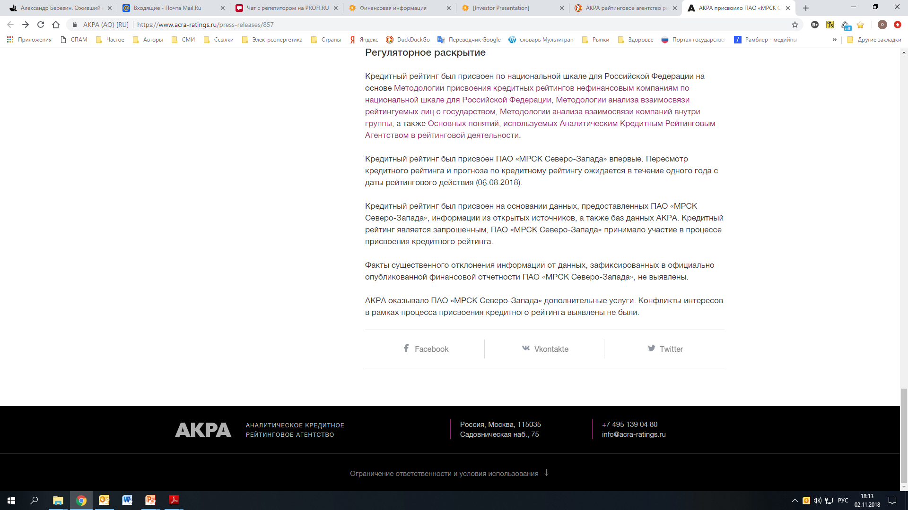
КРЕДИТНЫЙ ПОРТФЕЛЬ ГРУППЫ КОМПАНИЙ ПО ИТОГАМ 2024 ГОДА
Соотношение долга (млн руб.) к EBITDA
Кредитный рейтинг
 | AA+(RU) | Стабильный
    29.07.2024 Аналитическое Кредитное Рейтинговое Агентство (АКРА) подтвердило кредитный рейтинг ПАО «Россети Северо-Запад» на уровне АА+(RU), прогноз «Стабильный».
 | ruAA | Стабильный
29.11.2024 Рейтинговое агентство «Эксперт РА» присвоило рейтинг кредитоспособности нефинансовой компании ПАО «Россети Северо-Запад» на уровне ruAA, прогноз по рейтингу – стабильный.
* включая обязательства по аренде
    Показатель Долг/EBITDA по итогам 2024 г. снизился на 0,1 по сравнению с показателем Долг/EBITDA по итогам 2023 г. и составил 1,5. Снижение показателя Долг/EBITDA обусловлено ростом EBITDA.
    Задолженность по кредитам и займам на конец отчетного периода (без учета обязательств по аренде) составила 13 896 млн руб., в том числе:
    - долгосрочные кредиты банков – 1 721 млн руб., что составляет 12% в структуре кредитного портфеля Общества;
    - краткосрочные кредиты банков – 12 175 млн руб., что составляет 88% в структуре кредитного портфеля Общества.
    Сумма задолженности по процентам и займам на 31.12.2024 составила 130 млн руб.
Структура долгового портфеля на 31.12.2024 по сроку погашения**,
млн руб.
** Без обязательств по аренде и процентов по кредитам и займам.

Slide 13
Спасибо за внимание!
Контактная информация:
Начальник департамента экономики
Сидорова Татьяна Александровна
sidorova@rosseti-sz.ru
(812) 305-1021
Начальник департамента корпоративного управления и взаимодействия с акционерами
Темнышев Александр Александрович
temnyshev@rosseti-sz.ru
(812) 305-1046

